Slide 1
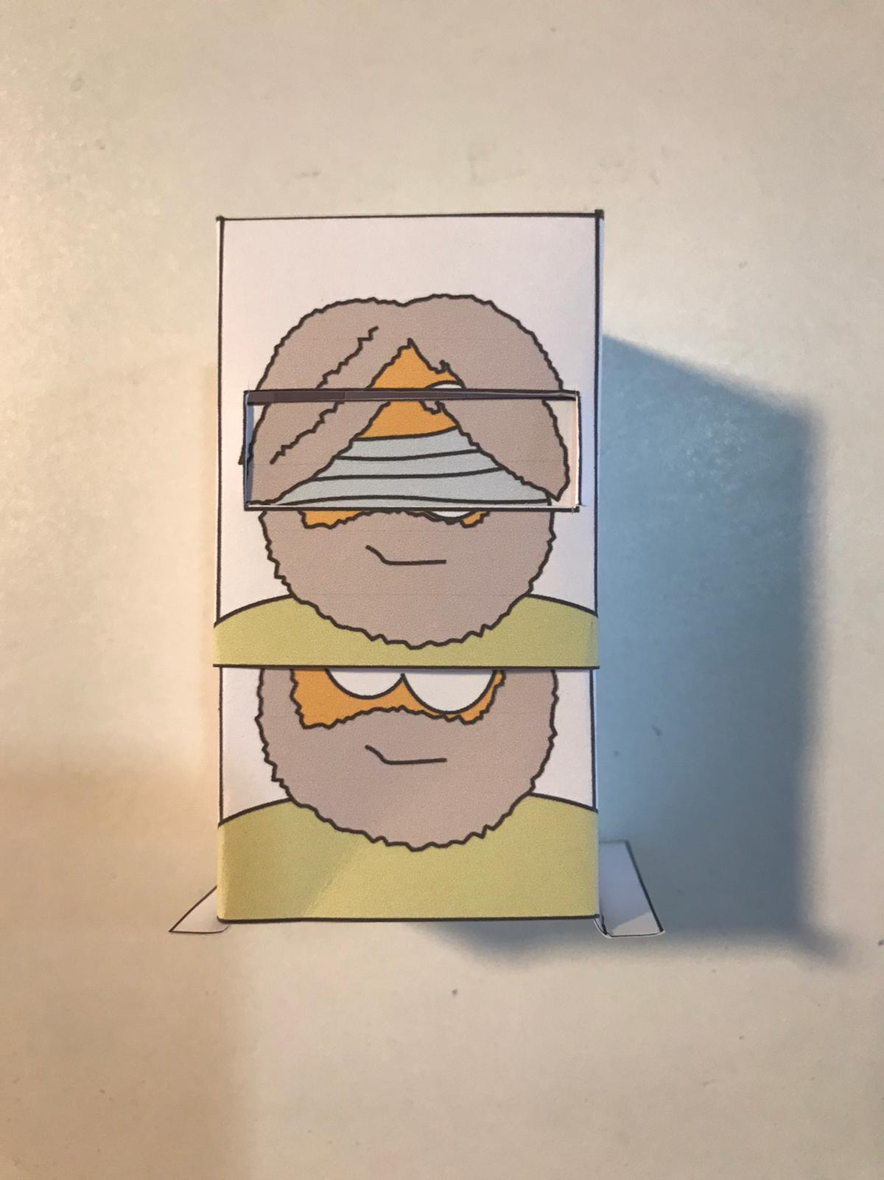
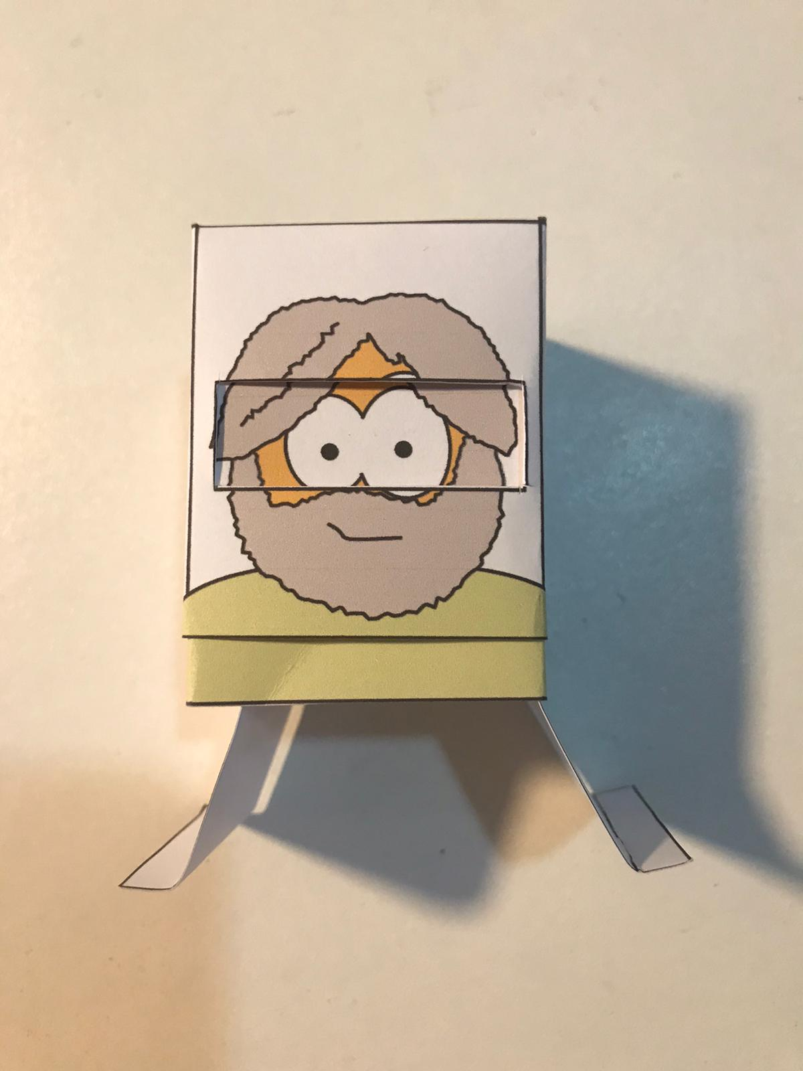

Slide 2
Bahan / Alat Yang Diperlukan:
Printer & kertas (contoh memakai kertas 200gr)
Gunting / cutter
Lem / double tape

Slide 3
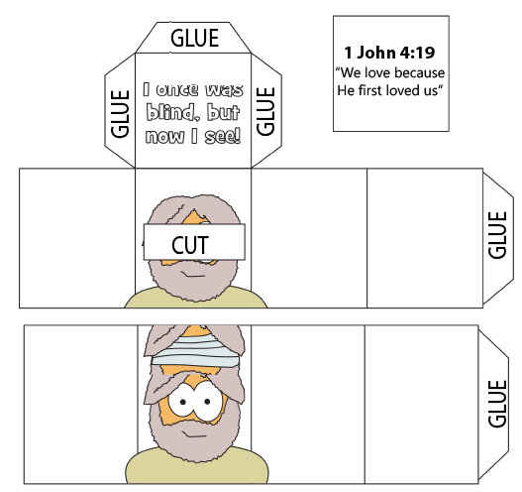
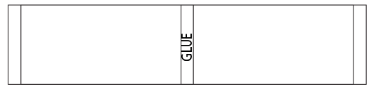
Persiapan Oleh Orang Tua:
Print semua gambar yang telah disediakan.
Gunting semua bagian.
Bagian kaki
Bagian luar
Bagian isi

Slide 4
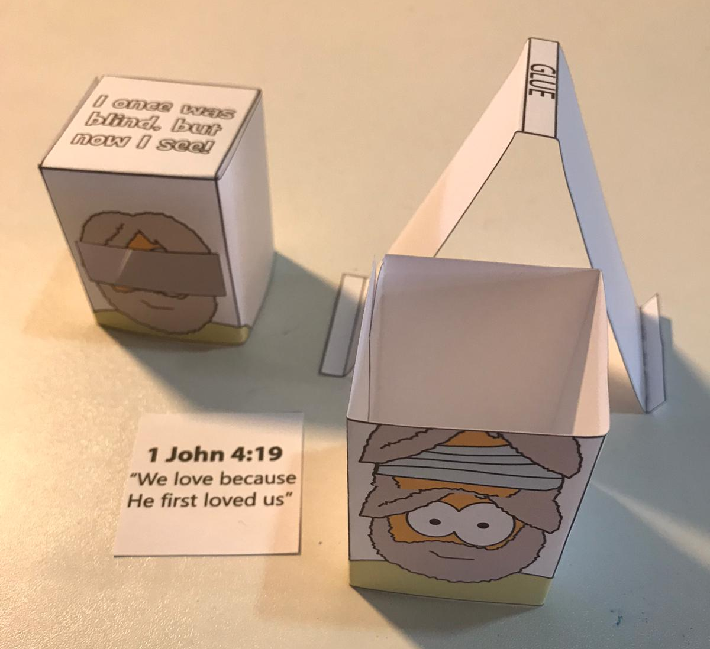
Aktivitas Anak (Dibantu Orang Tua):
Berikan lem pada bagian dengan tanda ‘glue’. Kemudian lipat.
1

Slide 5
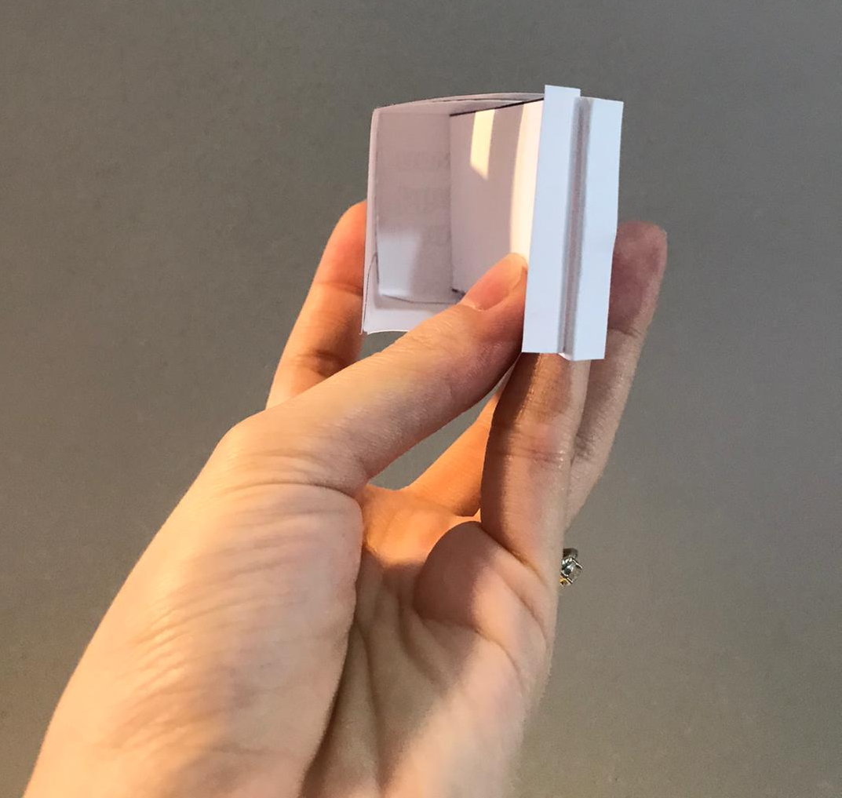
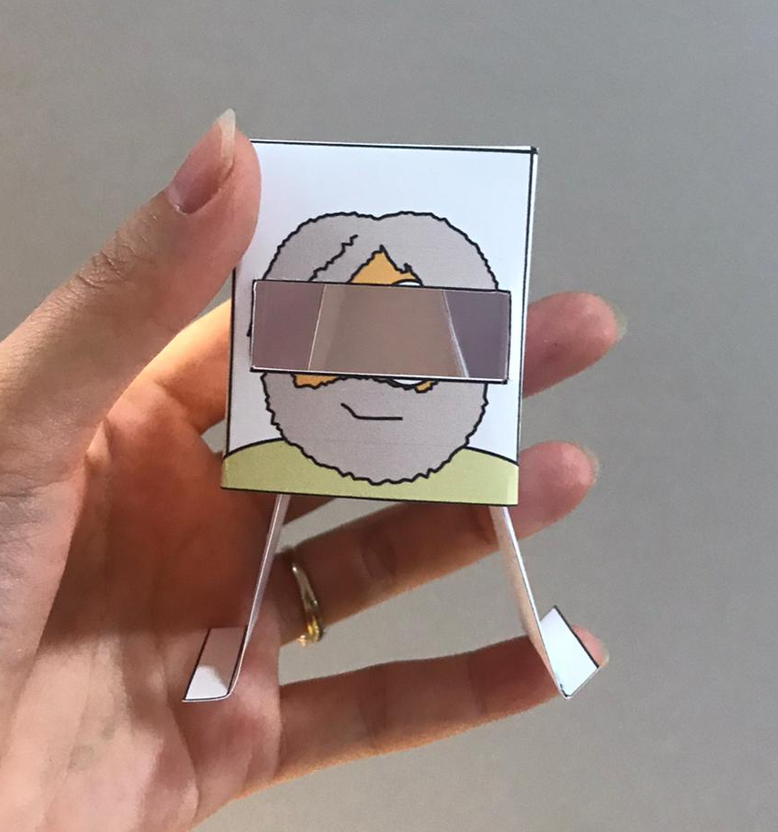
Aktivitas Anak (Dibantu Orang Tua):
2. Tempelkan kaki di dalam kotak ‘bagian luar’. Tempelkan ayat pada bagian belakang.
2

Slide 6
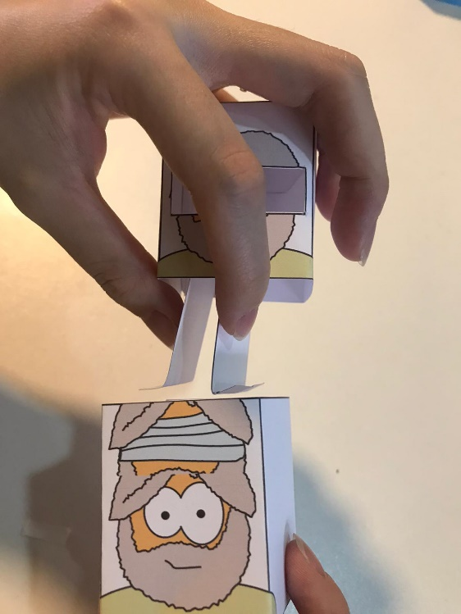
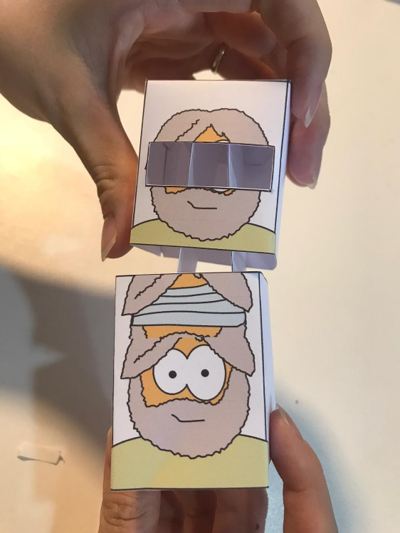

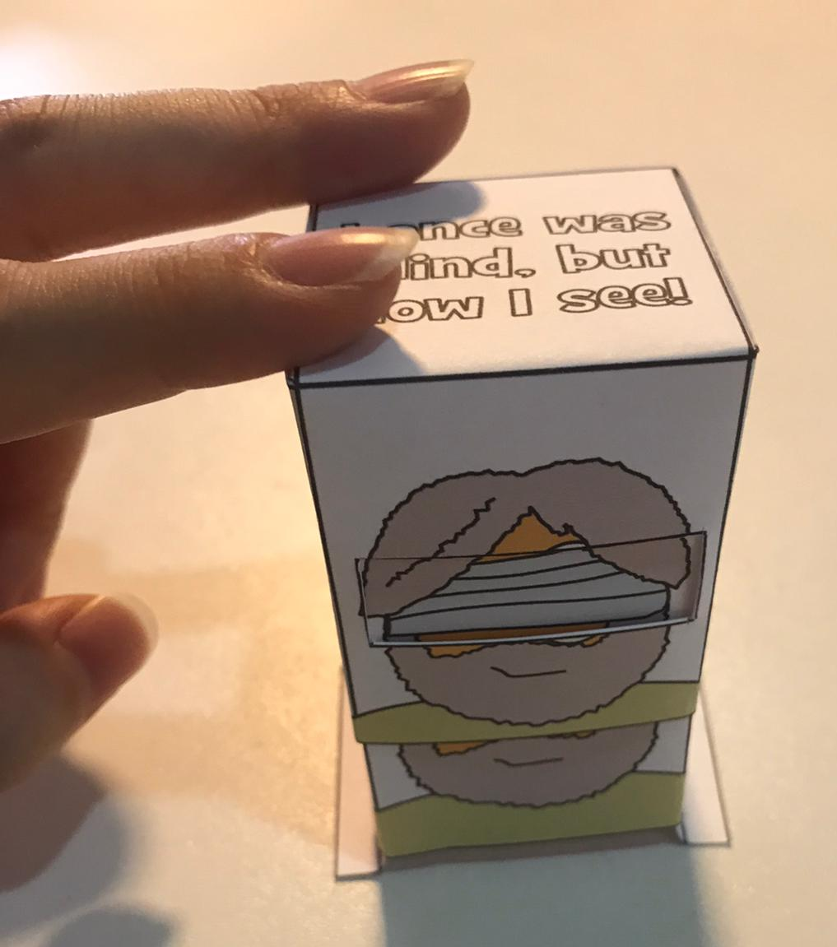
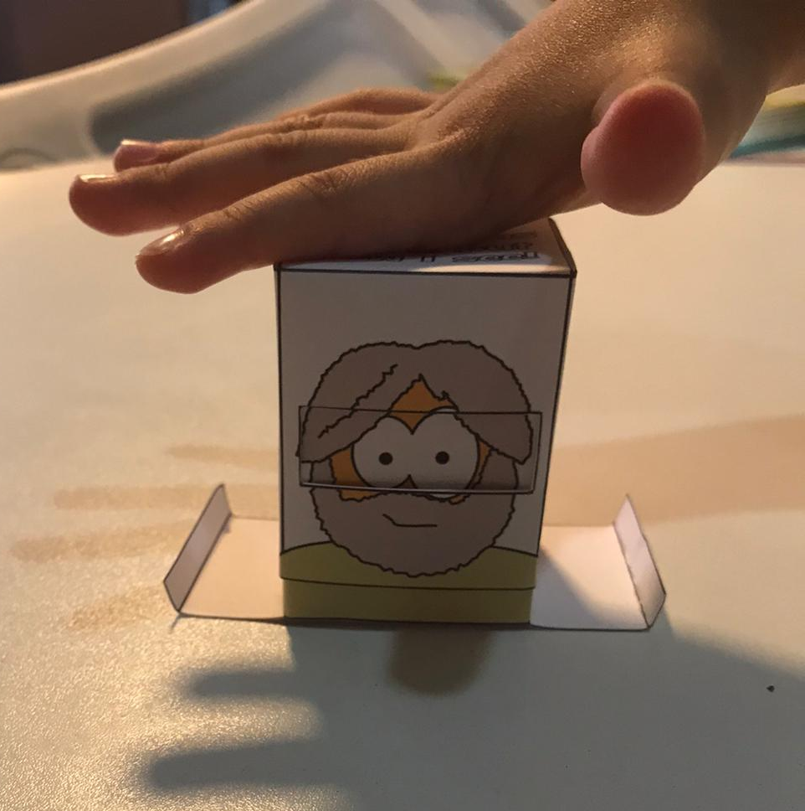
3
4
5
6
7
8

